Slide 1


第 6 章
培训评估

Slide 2
全国迷你型MBA职业经理双证班
学习方式：全国招生 函授学习 权威双证 国际互认
认证项目：注册 职业经理、人力资源总监、品质经理、生产经理、营销策划师、物流经理、
项目经理、企业管理咨询师、企业总经理、营销经理、财务总监、酒店经理、企业培训师
采购经理、IE工业工程师、医院管理、行政总监、市场总监、工厂管理、服装企业管理、
六西格玛管理师、车间主管、经济管理师、生产运营管理师、微营销师MBA等高级认证。
颁发双证：经理资格证+MBA研修证+全套学籍档案
收费标准 ：仅收取1280元 招生网址： www.mhjy.net
报名电话：13684609885 0451—88342620
咨询邮箱：xchy007@163.com 咨询教师: 王海涛
颁证单位：中国经济管理大学
主办单位：哈尔滨美华企业管理有限公司

Slide 3
学习目标
阐明培训评估的重要性。
明确并选择用于评估培训项目的成果。
讨论规划和实施一次理想的培训评估的过程。
讨论不同评估方案的优缺点。

Slide 4
学习目标
根据公司的不同特点、培训的重要程度和培训目标选择适当的培训评估方案。
进行培训项目的成本—收益分析。
解释劳动力分析和仪表板在决定培训实践的价值方面发挥的作用。

Slide 5
引 言
培训效果：是指公司和受训者从培训中获得的收益。
培训的成果或标准：指培训者和公司用来评价培训项目的尺度。

Slide 6
引 言
培训评估：指收集培训成果以衡量培训是否有效的过程。
评估方案设计：指设计收集什么样的信息，从哪里、在何时、如何收集信息——这些信息被用来判断培训项目的有效性。

Slide 7
进行培训评估的原因
由于公司在培训和教育上花费了巨大的成本，并且将培训作为公司获得成功的一项策略，因此它们希望培训获得的成果和收益是可以测量的。
培训效果评估能够告诉人们培训产生的收益并且提供改进培训所需的相关信息。
  培训评估包括事前评估和事后评估。

Slide 8
事前评估
指在项目设计开发过程中进行的评估
  培训项目组织合理且实施顺利
  受训者能够参与学习并对培训项目感到满意
事前评估提供了有关如何使培训项目更理想的信息
试验性测试：是指与潜在的受训者、管理者或其他客户（培训项目开发的出资人）预先试行培训项目的过程

Slide 9
事后评估
指为了衡量受训者参加培训项目后的改变程度而进行的评估，也就是评估受训者是否掌握了培训目标中确定的知识、技能、态度、行为方式或其他成果。
  公司从培训中获得的货币收益（也称作投资回报）的测量。
  运用测试、行为等级评定或者绩效的客观评价标准（例如销售额、事故发生率、取得的专利）来收集定量（数字的）数据。

Slide 10
事后评估
通过对事前和事后评估的描述，你可能已经明白为什么要对培训项目进行评估：
  明确培训项目的优势和不足，包括判断项目是否符合学习目标的要求，学习环境的质量是否令人满意，以及培训成果在工作中是否得到了运用。
  评价培训项目的内容、组织和管理——包括日程安排、场地、培训者及使用的资料，看看它们是否有助于学习和培训内容在工作中的应用。
  明确哪些受训人员从培训中获益最多，哪些人获益最少。

Slide 11
事后评估
  通过了解参与者是否愿意向他人推荐该培训项目，为何要参与该项目，以及对该项目的满意度，收集有助于推销该培训项目的信息。
  明确项目的财务成本和收益。
  比较培训项目的成本和利益：
    培训和不进行培训（例如，重新设计工作或优化雇员甄选系统）。
    不同培训，选择一个最优项目。

Slide 12
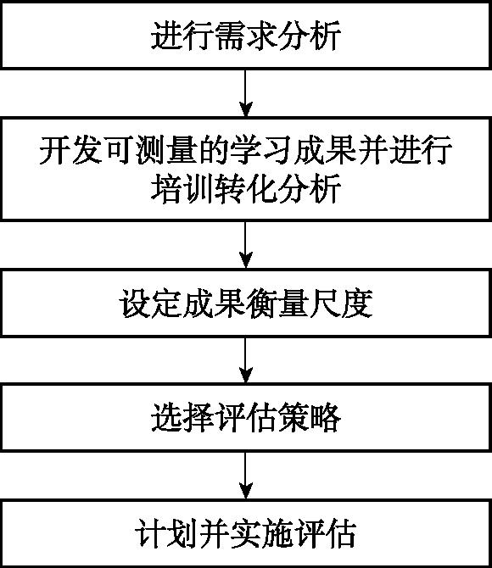
图6—1 评估过程

Slide 13
表6—1评估成果
成果或标准 | 层次 | 测量内容 | 举例 | 测量方式
反应成果 | 1 | 受训者的满意度 | ● 舒适的培训空间 ● 有用的材料和项目内容 | ● 调查 ● 访谈
学习或认知成果 | 2 | 受训者掌握的原理、事实、技术、操作步骤和工作过程 | ● 电学原理 ● 安全规则 ● 采访步骤 | ● 笔试 ● 工作样本测试
行为与技能成果 | 2或3 | 人际关系 受训者掌握的技术性和运动性技能或者行为水平 | ● 准备甜点 ● 锯木头 ● 飞机着陆 ● 倾听技能 | ● 测试 ● 观察 ● 自己、同事、客户或者管理者的评价 ● 工作样本测试

Slide 14
表6—1评估成果
情感成果 | 2或3 | 受训者的态度和动机 | ● 对多元化文化的忍耐力 ● 安全态度 ● 客户服务态度 | ● 态度调查 ● 访谈 ● 焦点小组
绩效成果 | 4 | 公司回报 | ● 生产率 ● 产品质量 ● 成本 ● 客户回头率 ● 客户满意度 ● 事故发生率 | ● 观察 ● 从绩效记录或者公司数据库中收集数据
投资回报率 | 5 | 确认并比较项目的成本和收益 | 培训投入占生产总收益的比例 | 培训的经济价值

Slide 15
培训项目评估中所使用的成果
反应成果：
  是指受训者对培训项目的感性认识，包括对培训设施、培训者和培训内容的感觉。
认知成果：
  可衡量受训者对项目中强调的原理、事实、技术、程序和流程的熟悉程度，同时也能衡量受训者在项目中学到的知识。
技能成果：
  被用来评价技术性或运动性技能和行为的水平，包括技能的获得与学习（技能学习）及技能在工作中的应用（技能转化）两个方面。

Slide 16
培训项目评估中所使用的成果
情感成果：
  如果受训者被问及他们的调查态度，就涉及对学习的测量。
绩效成果：被用来确定培训项目给公司带来的收益。

Slide 17
全国迷你型MBA职业经理双证班
学习方式：全国招生 函授学习 权威双证 国际互认
认证项目：注册 职业经理、人力资源总监、品质经理、生产经理、营销策划师、物流经理、
项目经理、企业管理咨询师、企业总经理、营销经理、财务总监、酒店经理、企业培训师
采购经理、IE工业工程师、医院管理、行政总监、市场总监、工厂管理、服装企业管理、
六西格玛管理师、车间主管、经济管理师、生产运营管理师、微营销师MBA等高级认证。
颁发双证：经理资格证+MBA研修证+全套学籍档案
收费标准 ：仅收取1280元 招生网址： www.mhjy.net
报名电话：13684609885 0451—88342620
咨询邮箱：xchy007@163.com 咨询教师: 王海涛
颁证单位：中国经济管理大学
主办单位：哈尔滨美华企业管理有限公司

Slide 18
培训项目评估中所使用的成果
投资回报率：
  直接成本：包括参与培训的所有雇员（包括受训者、指导者、顾问和项目设计人员）的工资和福利，培训材料费用，设备或教室的租金或购买费用，差旅费。
  间接成本：与培训项目的设计、开发或实施并不直接相关，主要包括一般的办公用品、设施、设备和相关费用，与培训没有直接关系的交通费用和其他支出，与培训没有直接关系的培训管理人员和一般雇员的工资以及行政支持人员的工资。
  收益：指公司从培训项目中获得的价值。

Slide 19
培训项目评估中所使用的成果
培训质量指标（TQI）：通过电脑来收集关于培训部门的绩效、生产率、资金预算和课程方面的数据，并且对这些数据进行详细的分析。
  培训的质量包含在有效性中。

Slide 20
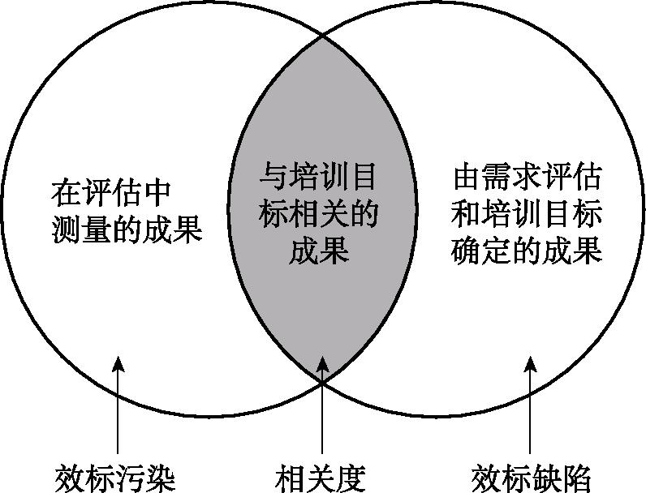
图6—2 效标缺陷、相关度和效标污染

Slide 21
评估实践
必须意识到仅测量反应成果和认知成果来进行评估是非常有限的。
  为了保证充分的培训评估，公司必须收集与学习和培训成果转化都相关的成果衡量尺度。

Slide 22
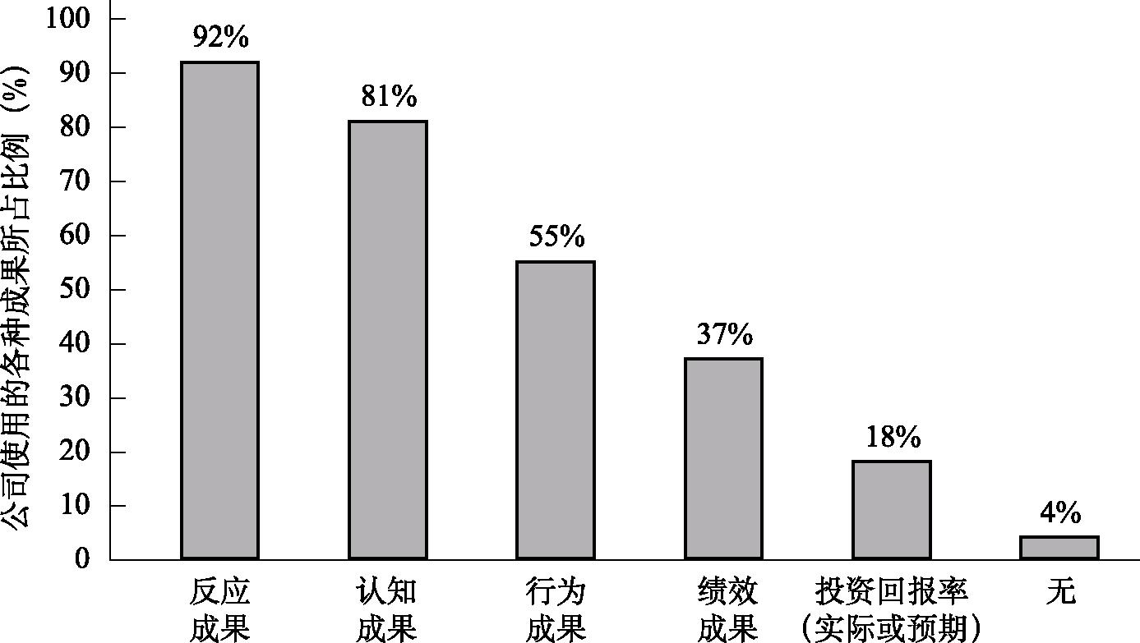
图6—3 培训评估实践

Slide 23
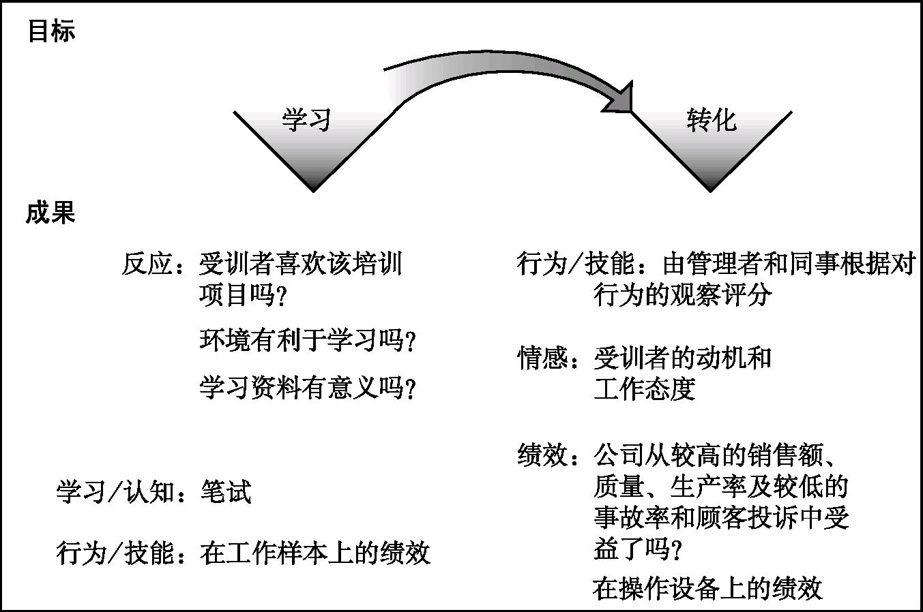
图6—4 培训目标及其对评估的启示

Slide 24
评估方案设计
效度威胁：指引起评估者怀疑的因素
  内在效度：研究结果的可信度
  外在效度：能将研究成果推广到其他团体和情境中

Slide 25
表6—6效度威胁
内在效度威胁 | 描述
公司
历史 | 某事件的发生导致培训成果的变化。
个人
成熟度 | 由于受训者的自然成长或情感因素导致培训成果的变化。
品德 | 研究参与者不再从事研究，例如离开公司。
组内差距 | 受训小组与对照组存在能够影响成果的个体差异（知识、技能、能力、行为）。

Slide 26
续前表
内在效度威胁 | 描述
成果测量尺度
测试 | 受训者希望在事后测试中取得好的结果。
工具 | 受训者对于评估后的成果变化的解释。
均值回归 | 在事后测试中，得高分和低分的受训者会向平均或中间状态移动。
外在效度威胁 | 描述
对事前测试的反应 | 培训前的测试导致受训者关注测试中的题目。
对评估的反应 | 受训者由于要被评估而在培训项目中更努力。
人员甄选与培训之间的相互作用 | 受训者的个性特征会影响项目的有效性。
不同方法的相互作用 | 接受不同方法的受训者所取得的结果只能推广到按同样顺序接受同样方法的受训者身上。

Slide 27
控制效度威胁的方法
前测与后测：改善研究结果内部效度的一种方法是首先建立培训成果的基准线或进行培训前测量，有关成果的另一次测量可在培训后进行，被称作培训后测量对照组 利用控制组或对照组也可以提高内部效度。
对照组：是指参与评估研究但不参加培训项目的一组雇员。
  霍桑效应

Slide 28
控制效度威胁的方法
随机抽样：是指将雇员随机归入受训组或对照组
  随机抽样常常是不可行的
  在进行数据分析（一个被称作协方差分析的统计过程）时设法控制这些差异

Slide 29
评估设计方案的类型
后测：是指只收集培训后成果的评估方案。
  后测方案适用于受训者（有时也包括对照组）在培训前具有类似水平的知识、行为方式或绩效成果（如，相同的销售额、对如何结束一个销售项目有同样的了解）的情况。
前测/后测：是指对培训前后的成果都收集的评估方案。
  通常，那些希望评估一项培训，但又不愿意将一部分雇员排除在外的公司，或仅仅希望培训一小批雇员的公司会采取这种方案。

Slide 30
表6—7评估设计方案的比较
 |  | 测量数据
评估设计方案 | 组别 | 培训前 | 培训后 | 成本 | 时间 | 力度
后测 | 受训组 | 否 | 是 | 低 | 低 | 低
前测/后测 | 受训组 | 是 | 是 | 低 | 低 | 中等
有对照组的后测 | 受训组和对照组 | 否 | 是 | 中等 | 中等 | 中等
有对照组的前测/后测 | 受训组和对照组 | 是 | 是 | 中等 | 中等 | 大
时间序列 | 受训组 | 是 | 是，好几次 | 中等 | 中等 | 中等

Slide 31
续前表
 |  | 测量数据
评估设计方案 | 组别 | 培训前 | 培训后 | 成本 | 时间 | 力度
有对照组和撤销培训干预的时间序列 | 受训组和对照组 | 是 | 是，好几次 | 高 | 中等 | 大
所罗门四小组 | 受训组A | 是 | 是 | 高 | 多 | 大
 | 受训组B | 否 | 是
 | 对照组A | 是 | 是
 | 对照组B | 否 | 是

Slide 32
评估设计方案的类型
有对照组的前测/后测：包括受训组和对照组
  对不同培训条件之间的差异以及与对照组的差异进行分析

Slide 33
评估设计方案的类型
时间序列：是指在培训前后每隔一段时间收集一次培训成果信息的评估方案
  可以对培训结果进行长期稳定的分析。
  撤销培训干预：是指在某一段时间内取消对参与者的培训干预。
所罗门四小组：是指综合运用对对照组的前测/后测以及对控制组进行的后测的设计方案
  这种方案能够控制大多数的内部和外部效度威胁。

Slide 34
表6—10影响评估方案类型的因素
因素 | 该因素怎样影响评估方案的类型
变化的可能性 | 培训项目能够修改吗?
重要性 | 无效的培训会影响客户服务、产品开发或者雇员间的关系吗?
范围 | 有多少雇员参与培训?
培训目标 | 培训是为了学习、成果还是两者兼顾?
组织文化 | 对结果的展示是公司准则和期望的一部分吗?
专业技术 | 能分析复杂的研究成果吗?
成本 | 评估是否费用太高?
时间限制 | 我们何时需要信息?

Slide 35
确定投资回报率
成本—收益分析：是指运用会计方法计算培训的成本和收益，进而确定培训项目的经济收益的过程。
由于投资回报率分析的成本很高，因此只局限于特定的培训项目。
确定成本：
  一种可用于比较各种备选培训项目的成本的方法是资源需求模型，另一种还可用会计方法来计算成本。

Slide 36
确定投资回报率
确定收益：
  1.运用技术、研究及实践，总结与特定培训项目有关的收益。
  2.在公司大规模投入资源之前，通过试点培训，评价一小部分受训者获得的收益。
  3.通过对成功的工作者的观察，帮助公司确定成功者与不成功者的绩效差异。
  4.受训者和他们的管理者能够提供关于培训收益的大致估计。
为了计算投资回报率，应该遵循以下步骤：
  1.确定成果（例如，质量、事故发生率）。
  2.给每一个成果确定一个权重。

Slide 37
确定投资回报率
  3.在消除其他潜在因素对培训结果的影响后，确定绩效的变化。
  4.通过比较培训前后的结果（以美元计），获得每年的收益数额（操作结果）。
  5.确定培训成本（直接成本+间接成本+开发成本+一般管理费用+受训者薪酬）。
  6.计算总的结余，方法是用收益（经营成果）减去培训成本。
  7.计算投资回报率（ROI），方法是用收益（经营成果）除以成本。
    投资回报率是对花在培训上的每一美元获得的货币回报的大致估计。

Slide 38
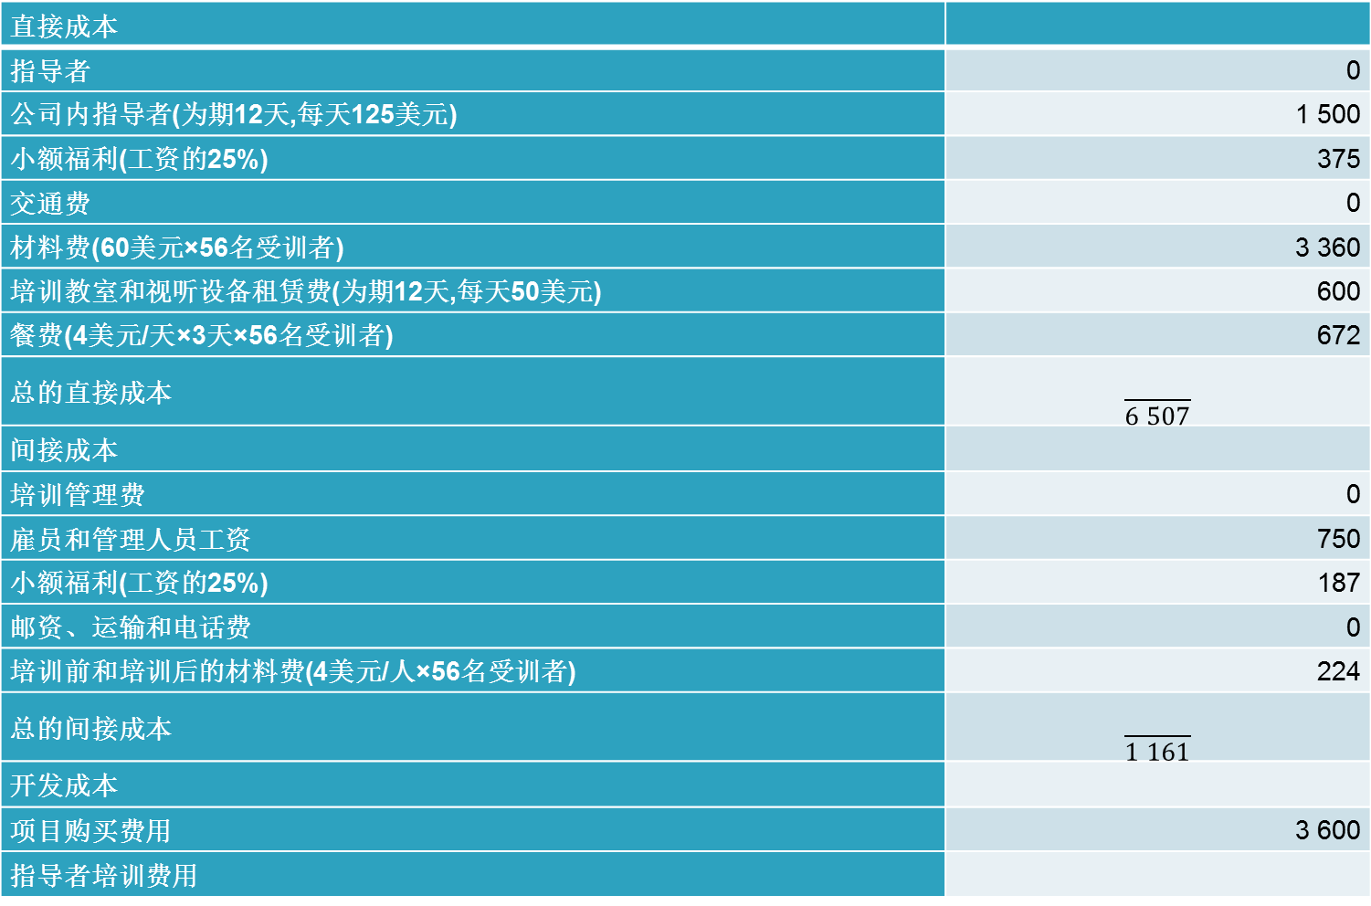
表6—11成本—收益分析中成本的确定
单位：美元
直接成本
指导者 | 0
公司内指导者（为期12天，每天125美元） | 1 500
小额福利（工资的25%） | 375
交通费 | 0
材料费（60美元×56名受训者） | 3 360
培训教室和视听设备租赁费（为期12天，每天50美元） | 600
餐费（4美元/天×3天×56名受训者） | 672
总的直接成本
间接成本
培训管理费 | 0
雇员和管理人员工资 | 750
小额福利（工资的25%） | 187
邮资、运输和电话费 | 0
培训前和培训后的材料费（4美元/人×56名受训者） | 224
总的间接成本
开发成本
项目购买费用 | 3 600
指导者培训费用

Slide 39
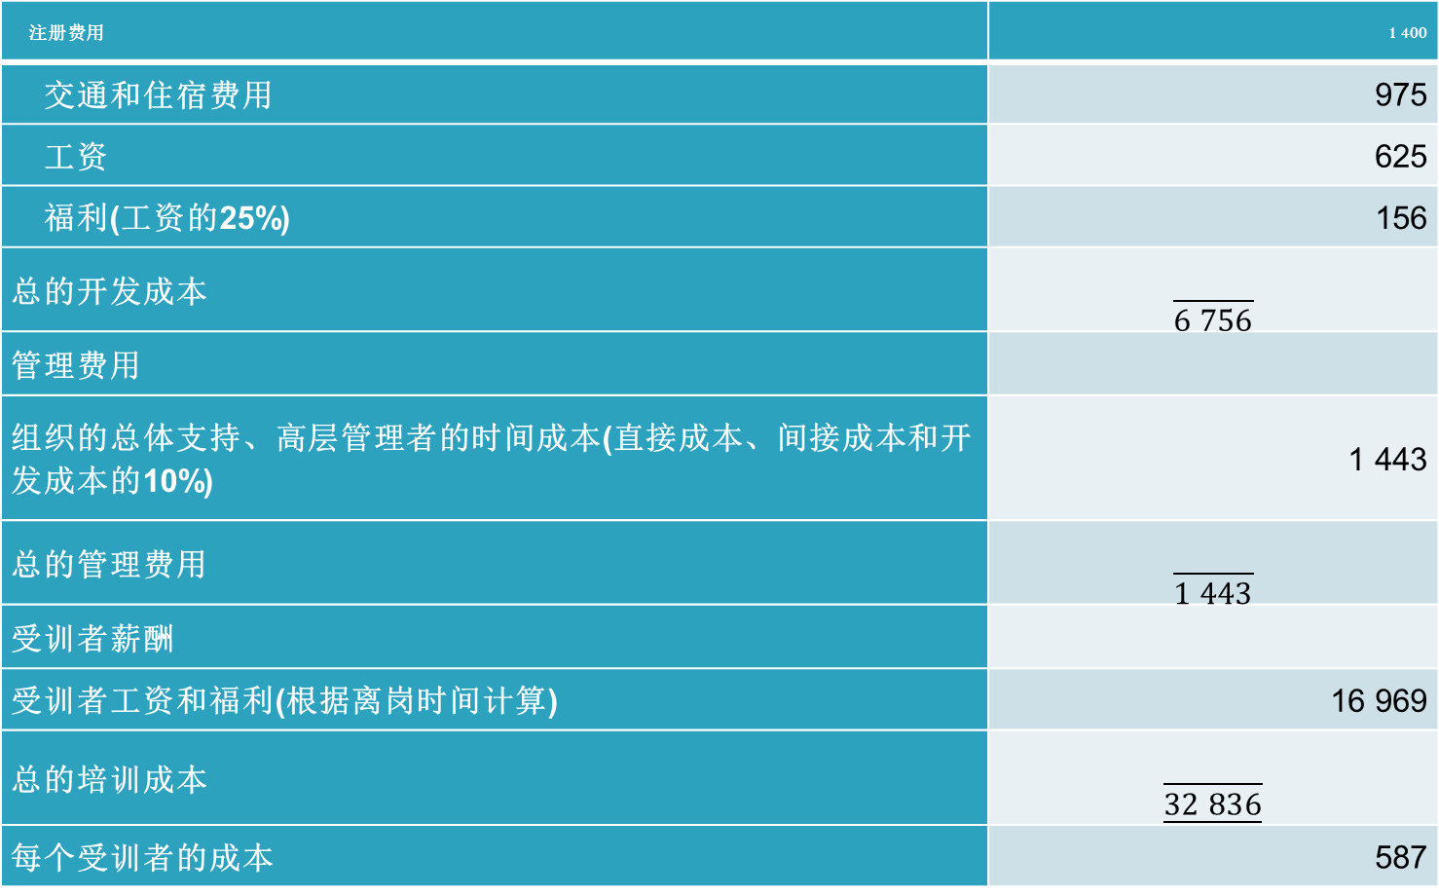
续前表
注册费用 | 1 400
交通和住宿费用 | 975
工资 | 625
福利（工资的25%） | 156
总的开发成本
管理费用
组织的总体支持、高层管理者的时间成本（直接成本、间接成本和开发成本的10%） | 1 443
总的管理费用
受训者薪酬
受训者工资和福利（根据离岗时间计算） | 16 969
总的培训成本
每个受训者的成本 | 587

Slide 40
确定投资回报率
效用分析：是进行成本—收益分析
  估计受过培训与没受过培训的雇员之间的工作绩效差异
  受训者的数量
  培训项目对绩效产生影响的预期时间长度
  未接受培训的雇员工作绩效的变化来

Slide 41
确定投资回报率要考虑的现实因素
最适合进行投资回报率分析的培训项目：
  具有清晰明确的成果
  不是一次性的
  在公司内很常见的（成为公司的战略重点）
  能够产生可以加以区分的效果

Slide 42
确定投资回报率要考虑的现实因素
要证明培训与获得市场份额或其他高层战略经营成果的关系是很困难的
  成果会受到许多和培训没有直接联系（甚至不在企业的控制下）的其他因素的影响
  而且各业务单元可能并不会收集用于确认培训项目在个体绩效方面的投资回报率的数据
  对培训的衡量有时是很昂贵的

Slide 43
表6—13投资回报率示例
行业 | 培训项目 | 投资回报率
制瓶公司 | 管理者角色定位的培训 | 15︰1
大型商业银行 | 销售培训 | 21︰1
电力和煤气公共部门 | 行为规范培训 | 5︰1
石油公司 | 客户服务培训 | 4.8︰1
保健机构 | 团队培训 | 13.7︰1

Slide 44
成功案例和预期回报率
预期回报率：是指将培训评估方案演示给主要的利益相关者（如高层管理者），并了解他们对于培训满意的预期。
成功案例：是指显示培训效果的力证，学习将如何创造企业和高管都认为值得的成果。

Slide 45
测量人力资本和培训活动
美国培训与开发协会：提供有关培训时间和教学方式的信息，以便各公司将其作为基准，或者与行业或规模类似的公司进行比较。
劳动力分析：是指使用定量方法和科学方法来分析人力资源数据库、企业财务报表、雇员调查和其他数据源的数据从而制定有依据的政策，同时证明人力资源实践（包括培训、开发和学习）会影响公司重要的业绩。

Slide 46
测量人力资本和培训活动
仪表板：是指可以接收和分析来自企业内不同部门的数据，并将信息传递给管理者和其他决策制定者的电脑界面。
  仪表板非常有用，因为它可以提供一个可视化的图表来展示学习活动和企业绩效数据——包括测量像人力资本这样的相关的无形资产（回顾第1章关于人力资本的讨论）——之间的关系。

Slide 47
表6—14培训指标
每名雇员的培训支出
每名雇员的学习时间
支出占工资的比例
支出占收益的比例
一小时学习时间的成本
额外服务支出的百分比
每个培训的学习时间和开发的雇员数量
学习活动外包所占的平均比例
学习内容占专业内容领域（比如，基本技能、客户服务、管理开发等）的平均比例
不同讲授方式（比如，培训者主导、技术型培训等）的学习时间所占的平均比例

Slide 48
全国迷你型MBA职业经理双证班
学习方式：全国招生 函授学习 权威双证 国际互认
认证项目：注册 职业经理、人力资源总监、品质经理、生产经理、营销策划师、物流经理、
项目经理、企业管理咨询师、企业总经理、营销经理、财务总监、酒店经理、企业培训师
采购经理、IE工业工程师、医院管理、行政总监、市场总监、工厂管理、服装企业管理、
六西格玛管理师、车间主管、经济管理师、生产运营管理师、微营销师MBA等高级认证。
颁发双证：经理资格证+MBA研修证+全套学籍档案
收费标准 ：仅收取1280元 招生网址： www.mhjy.net
报名电话：13684609885 0451—88342620
咨询邮箱：xchy007@163.com 咨询教师: 王海涛
颁证单位：中国经济管理大学
主办单位：哈尔滨美华企业管理有限公司

